Slide 1
(ii)反斜杠后跟一个八进制或十六进制整数，表示的字符是： ASCII码值为相应整数的字符。例如 ’\52’ 看作字符 ’*’
’\101’ 看作字符 ’A’
’\141’ 看作字符 ’a’
’\x41’ 看作字符 ’A’
’\x61’ 看作字符 ’a’
’\0’ 看作字符 null
【思考】如何将字符常量’A’存入变量ch？
char ch;
(1) ch=’A’;
(2) ch=’\101’ ;
(3) ch=’\x41’;
(4) ch=65;
scanf(”%c”,&ch); //输入
ch=getchar(); //输入

Slide 2
(2)符号常量:用一个标识符代表常量
为什么
一个常量多次用到
方便修改常量
数据保护
如何声明
#define 标识符 常量
例 #define PASS 60
#define PI 3.14159
#define EPS 1E-5
注意:习惯上,符号常量用大写,变量名用小写,以示区别.

Slide 3
宏名
宏体
#define PI 3.1415926
#define R 10
int main(){
float x,y;
x=2* PI *R;
y= PI *R*R;
return 0;
}
int main(){
float x,y;
x=2*3.1415926*10;
y=3.1415926*10*10;
return 0;
}
宏替换：简单的字符替换

Slide 4

int main(){
int y;
y=3+4*3+4;
printf(“%d\n”,y);
return 0;
}
【思考】运行结果？
#include<stdio.h>
#define M 3+4
int main(){
int y;
y=M*M;
printf(“%d\n”,y);
return 0;
}
符号常量在其作用域内不能改变，也不能再被赋值
M=40;
运行结果演示

Slide 5
宏定义是预处理命令,不是C语句，不能有分号
#define PI 3.14;
一个宏定义占一行
#define PI 3.14 #define R 10
预处理：
预处理过程先于编译器对源代码进行处理，该过程扫描源代码，对其进行初步的转换，产生新的源代码提供给编译器
1.文件包含 2.宏定义 3.条件编译

Slide 6
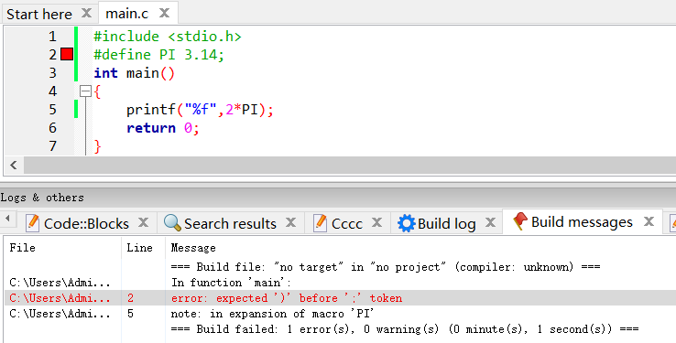
【常见编译错误】

Slide 7
变 量
【例1.1】鸡兔同笼问题
#include<stdio.h>
int main( )
{
int x ,y;
x=(4*35-94)/2; //计算
y=35-x;
printf("%d %d",x,y); //输出
return 0;
}
这些在程序执行期间值可变的数据对象称为变量(Variable)。
程序设计语言中变量的概念与数学中变量的概念类似

Slide 8
变量是程序执行期间值可变的数据对象
变量值：程序运行某一刻，变量具有的值
变量属性
名字
值
数据类型
存储空间
存储地址
作用域
int v=5;
变量地址
V
0F000:
变量的存储区
5

Slide 9
变量定义
引进新变量，并规定所引变量的属性
一般形式
T id , id , ... , id ;
例子
float ab,bd,ad,bc,cd ;
int i , j , k=5 ;
char c ;
bool flag ;

Slide 10
变量地址
变量地址
变量在内存中的所在位置，即内存地址。
求地址
将单目运算符 &，缀在变量前，求相应变量地址。
例子
被分配在内存地址为0F000开始的存储区域的变量V
&V 的值就是 0F000，也称为V的指针

Slide 11
变量的属性：
名字、数据类型、作用域、值、
存储空间、地址
【课后实践】
#include<stdio.h>
int main()
{
int v=5;
printf("变量v的值是：%d\n",v);
printf("系统为变量v分配的存储空间为：首地址为%X的连续的%d个字节\n", &v,sizeof(v));
return 0;
}

Slide 12
变量初始化
形式
id = 初值
例子
int u,v=5;
int i=0 , j=1 , k=100*2, m=k*i*j;
char c=‘A’ ;
enum tLight{ red,yellow,green } light1 = red ;
变量在定义时被赋以初值，则在程序开始运行时，它便取得了相应值。
integer 整数
character 字符
floating point numbers 浮点数
enumerate 列举

Slide 13
§2.3.1 数据类型 教材P49
int a,b;
float c,d;
数据是计算机处理的对象，类型是数据的一种属性
数据类型的含义
确定一个值集合，该类型的数据能够取值的范围
确定一个运算集合，能够施于该类型数据上进行的运算

Slide 14
char和int 的存储方式（以unsigned char和unsigned int为例）：
11111111
11111111
11111111
11111111
共32位
float的存储方式：
1 | 8位 | 23位
共32位
符号位
指数位
尾数部分
double的存储方式：
1 | 11位 | 52位
共64位
符号位
指数位
尾数部分

Slide 15
浮点类型
整型
算术类型
字符型
标量类型
整数类型
布尔型
指针类型
枚举型
bool flag;
flag=true; 或
flag=false;
int flag;
flag=1;或
flag=0;
数组类型
数据类型
组合类型
结构体类型
联合体类型
函数类型
void类型

Slide 16
1. 浮点类型
抽象 float 类型对应实数
实际 float 类型是实数的一个子集

Slide 17
浮点类型的数据范围：
类型 | 说明 | 长度(字节) | 表示范围 | 精度
float | 浮点型 | 4 | -3.4*10³⁸~3.4*10³⁸ | 6-7位
double | 双精度型 | 8 | -1.7*10³⁰⁸~1.7*10³⁰⁸ | 15-16位
long double | 长双精度型 | 10 | -3.4*10⁴⁹³²~1.1*10⁴⁹³² | 19位有效位
注：float和double的精度由尾数的位数决定
Notes:
float和double的精度是由尾数的位数来决定的
float： 1bit（符号位） 8bits（指数位） 23bits（尾数位） double： 1bit（符号位） 11bits（指数位） 52bits（尾数位）
float：2^23 = 8388608，一共七位，这意味着最多能有7位有效数字，但绝对能保证的为6位，也即float的精度为6~7位有效数字； double：2^52 = 4503599627370496，一共16位，同理，double的精度为15~16位。

Slide 18
封闭于浮点类型的运算包括：
+ - * /
注意精度
若除数的绝对值很小，结果很可能引起溢出
可能产生积累误差，n个1/n 相加，结果不一定是 1
在比较x、y两个浮点值是否相等时
一般不使用 if(x==y) 和 if (x-y==0.0)
取而代之的是|x-y|<ε
#define EPS 1E-5
int main(){
// ……
if (fabs(x-y)<EPS)
{//……}
return 0;
}

Slide 19
2. 整数类型
在C中整数类型包括各种长度的、带符号的、不带符号的整数类型：
short 、int 、long 、unsigned 、signed
以及它们的组合。

Slide 20
封闭于整数类型的运算（运算分量和结果都是整数类型）包括：
+ - * / %
+ - * 普通数学意义
/ 小学算术除法，舍弃余数（不四舍五入）
５ / ３ 得 １
３ / ５ 得 ０
% 求余数：i%j=i-(i/j)*j
7 % 3 得 １
3 % 7 得 ３
-7 % 0 { 错误 }
5.1%2 { 错误 }

Slide 21
整数类型的数据范围（ 64位系统）
数据类型 | 所占 字节数 | 可表达的 数据范围（位数） | 可表达的 数据范围（数值）
int (long int) | 4 | -2³¹ ~ 2³¹-1 | -21 4748 3648 ～ 21 4748 3647 (约2.1E9)
unsigned int (unsigned long） | 4 | 0 ~ 2³²-1 | 0 ～ 42 9496 7295 (4.2E9)
long long | 8 | -2⁶³ ~ 2⁶³-1 | -922 3372 0368 5477 5808 ～ 922 3372 0368 5477 5807 (约9.22E18)
unsigned long long | 8 | 0 ~2⁶⁴-1 | 0 ～ 1844 6744 0737 0955 1615 (1.844E19)
int / long (9位数) 和 long long (18位数)

Slide 22
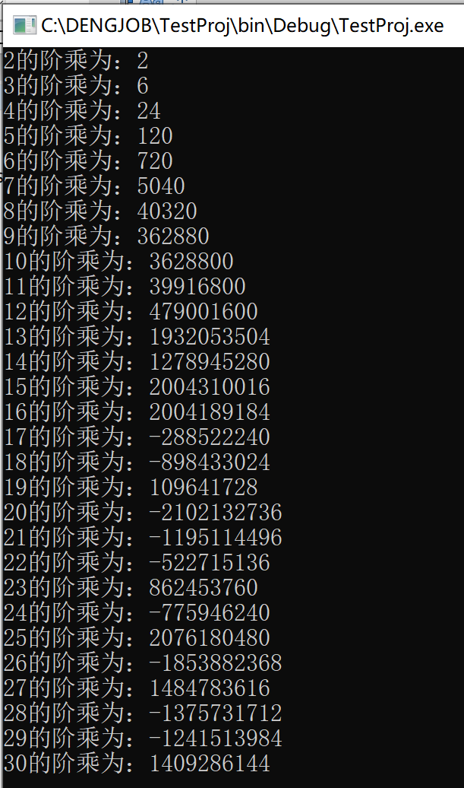
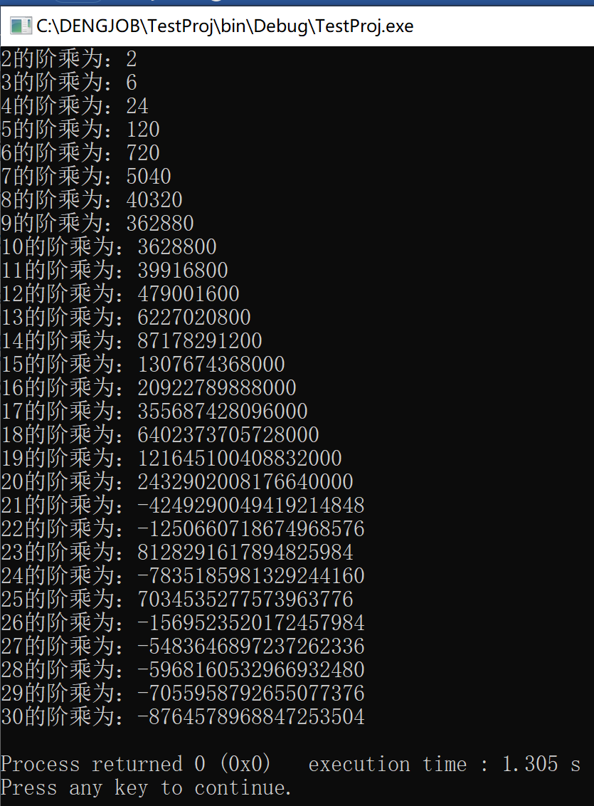
【溢出】

Slide 23
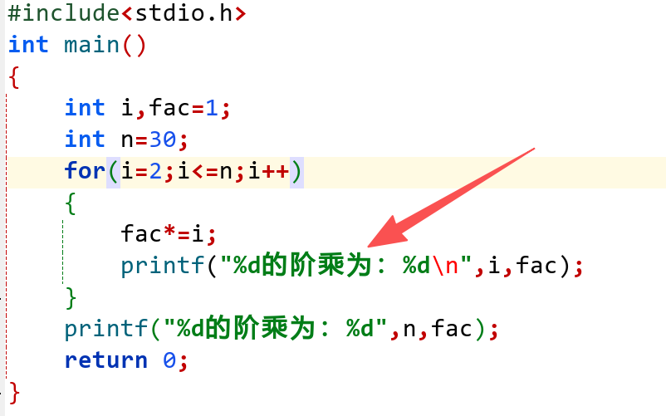
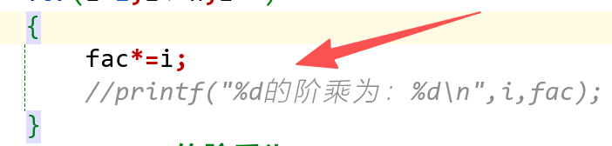
【调试技巧】增加辅助输出 观察中间计算过程，查找错误，调通后注释掉
#include<stdio.h>
int main()
{
int i,fac=1;
int n=30;
for(i=2;i<=n;i++)
fac*=i;
printf("%d的阶乘为：%d",n,fac);
return 0;
}

Slide 24
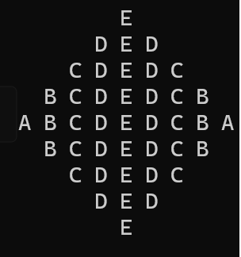
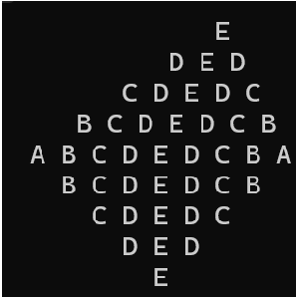
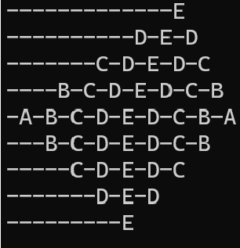
【调试技巧】辅助输出

Slide 25

已知摄氏温度C与华氏温度F的转换关系是
【例2.4】教材P65
编写一个摄氏温度与华氏温度转换的程序，输入C，输出F。
Notes:
x的值被强制转换为实型，但是并不改变的x类型是整型。只是在参与运算处理时按照实型处理。

Slide 26
#include<stdio.h>
int main(){
float f,c;
printf("请输入摄氏温度的值:\n");
scanf("%f",&c); //输入33
f=9/5*c+32;
printf("转换为华氏温度是：%f\n",f);
return 0;
}
程序运行结果为65
正确结果应该是91.4，如何修改？
f=9.0/5*c+32; //结果为91.4
或：f=9/5.0*c+32; //结果为91.4
或：f=9*c/5+32; //结果为91.4

Slide 27
3. 字符类型
字符类型就是单个字符，在内存中占据一个字节
在C中把字符类型看成整数类型，其整数值是在计算机系统字符集中的编码。
由于C把字符类型看成整数类型，还定义了带符号和不带符号的字符类型。
例如：
char a;
unsigned char b;

Slide 28
unsigned char 型变量的取值范围：
二进制：
00000000
11111111
十进制：
0
2⁸-1
char 型变量的取值范围：
二进制：
10000000
01111111
十进制：
-2⁷
2⁷-1

Slide 29

在C 中，所有关于在整数类型的运算定义，自然也都适用于字符类型。
提示：
参考P400 附录1
“ASCII字符集”
【课后实践】大小写字母的转换.
#include<stdio.h>
int main()
{
char c1,c2;
c1='a';
c2='B’;
printf("%c %c\n",c1-32,c2+32;
return 0;
}

Slide 30
4. 表达式计算 教材P56
C中只有两种简单类型(算术型)：
浮点类型：float, double等
整数类型：char, bool, enum, int等
算术运算：可施于算术型上的运算
混合运算：
在日常习惯上，人们往往不区分算术型中的浮点类型和整数类型。为了照顾这种习惯，C允许在浮点类型和整数类型之间进行混合运算，混合运算后结果为浮点类型。

Slide 31
5. 类型转换 教材P56
为什么要进行类型转换
对 C 而言，各种不同类型及其数据是有区别的
int main(){
int x=1,y=0;
float z=2.4;
float u=x+y+z;
……
}

Slide 32
隐式类型转换
对象
各种浮点类型
各种整数类型
转换的原因
每一类型数据存储长度、表示形式不同

Slide 33
双目和三目运算：
1. 算术运算中的数据转换 运算分量类型不同，计算时自动转换为同一种数据类型，以便进行运算。
自动转换遵循原则——“类型提升”：
转换按数据类型提升（由低向高）的方向进行，以保证不降低精度。
【思考】
char x=’A’; int y=1;
float z=1.3; double m=3.17;
x+y的结果类型？
x+y+z的结果类型？
z+m的结果类型？
Notes:
先将较低类型的数据提升为较高的类型，从而使两者的数据类型一致（但数值不变），然后再进行计算，其结果是较高类型的数据。
数据类型的高低是根据其类型所占空间的大小来判定，占用空间越大，类型越高。反之越低。
如果x和y的类型都是int型变量，则x+y的结果自然是int型。如果x是short型而y是int型，则需要首先将x转换为int型，然后再与y进行加法计算，表达式的结果为int型。

Slide 34
2.赋值运算的类型转换 若运算符两侧的数据类型不同，赋值号右侧表达式类型的数据将转换为赋值号左侧变量的类型。
转换原则是：
“=”右侧表达式的值被计算出来后，不论是什么类型，都一律转换为“=”左侧的变量的类型，然后再赋值给左侧的变量。
例如：
char ch=’B’+1;
float a=10; /*结果为a=10.000000（数据填充）*/ int a=15.5 /* 结果为a=15（数据截取）*/
Notes:
在赋值类型转换时要注意数值的范围不能溢出。即要在该数据类型允许的范围内。
如果右侧变量数据类型长度比左侧的长时，将丢失一部分数据，从而造成数据精度的降低。

Slide 35
强制类型转换
形式
（类型名）表达式
例子
(int) 5.2 / 2 结果为int类型的2
(float) 5 / 2 或 5/(float) 2 结果为float类型的2.500000
(float) (5 / 2) 结果为float类型的2.000000
【思考】例2.5 教材P66 对比：
f= (float)9/5*c+32;
f= (float)(9/5*c+32);
Notes:
x的值被强制转换为实型，但是并不改变的x类型是整型。只是在参与运算处理时按照实型处理。
65+48=113

Slide 36
§2.6 输入/输出 (I/O) 教材P60
例1.3 “鸡兔同笼”程序中的程序行：
printf(”%d %d\n”,x,y);
例2.1 “求加权平均分”程序中的程序行：
printf(”%6.2f\n”, average);
考虑如下需求：
1.如果鸡兔的总头数、总脚数发生改变怎么办？
2.需要计算其他同学的加权成绩怎么办？
一个计算机程序应能对不同数据进行加工，并能按用户要求用理想的格式输出结果

Slide 37
标准库函数
C有若干标准函数库：字符和字符串处理函数库、输入输出函数库、数学函数库、…
每个标准函数库包含若干标准函数，
每个标准函数库有一个“头文件”
*******.h
#include 命令
意义
将源文件包含到当前源程序文件中
形式
#include <文件名>
#include “文件名”
标准I/O函数头文件stdio.h

Slide 38
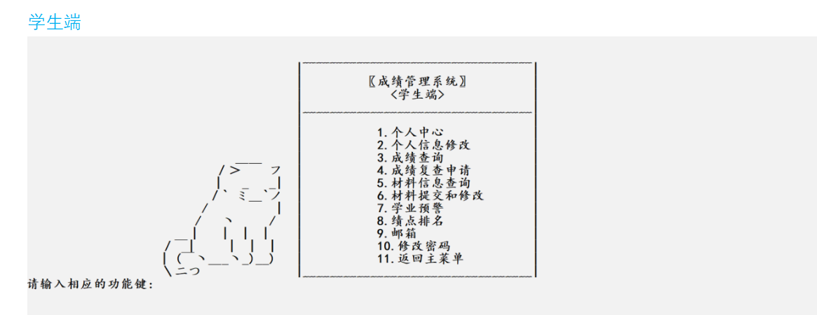
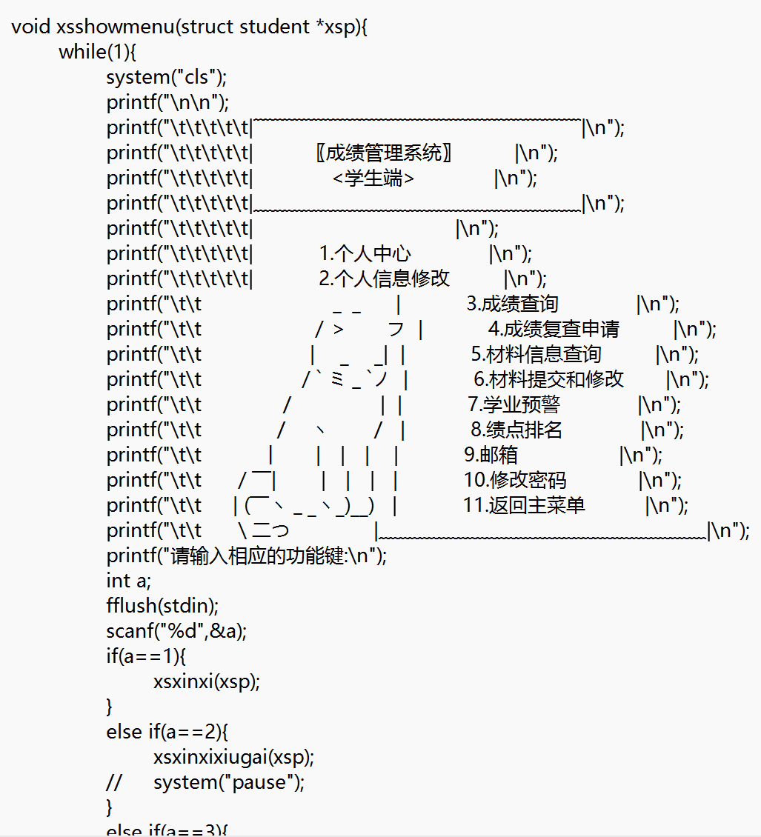
课程设计界面展示（23级李昊轩）

Slide 39
§2.6.1 ~ 2.6.2 字符I/O
输入函数 getchar()
功能
从标准输入设备（键盘）上读入一个字符
【概念】函数原型
int getchar(void);
函数的返回值
成功：读入字符的ASCII码（整数）
失败或结束：EOF(-1)
【概念】函数调用
char ch=getchar();
【课后实践】该程序功能？
#include<stdio.h>
int main()
{
char ch;
ch=getchar();
putchar(ch+3);
return 0;
}
输出函数 putchar (int型表达式 )
功能
将int型表达式的值 转换成 char型，
输出到标准输出设备（显示器）
函数原型
int putchar(int );
函数的返回值
成功：所输出的int型整数
失败或结束：EOF( -1)
函数调用
char ch=‘c’;
putchar(ch+3);

Slide 40
§2.6.3 格式输入
形式
scanf ( <格式控制> ，<输入列表> )
功能
其操作是从标准输入设备上读入一系列数据，按格式控制的要求进行转换并送入输入列表所列的诸变量中
函数返回值
输入的数据个数 如果输入操作正确
EOF 否则

Slide 41
scanf ( <格式控制> ，<输入列表> );
格式控制 “%d %c %f %d”
地址列表 &v1 , &v2 , &v3 , … , &vn

Slide 42
输入数据类型
输入要求
格式控制符
整数
带符号10进制整数
%d
%ld , %lld
无符号10进制整数
%u
单个字符
%c
字符串
%s
浮点数
以小数或指数形式
%f
%lf
%e

Slide 43
设i为int型变量、ch为char型变量、v为float型变量、k为int型变量
scanf ( “%d%c%f%d” , &i , &ch , &v , &k );
从键盘上输入数据
1234 □ □ 123e+2 □ □987 ↙
变量 i 得到整数数据1234
变量 ch 得到字符型数据空格
v 得到浮点型数据12300
k 得到整数数据987

Slide 44
输入数据时时应注意分离提示信息与输入部分:
scanf("%d%d",&a,&b);
scanf("%d,%d",&a,&b);
scanf("%d and %d",&a,&b);
scanf(“a=%d ,b= %d",&a,&b);
输入：4 5
输入：4,5
输入：4 and 5
输入: a=4,b=5
scanf("请输入a,b的值： \n %d%d",&a,&b);
printf(“请输入a,b的值：\n”);
scanf("%d%d",&a,&b);
Notes:
（例：ch02_scanf）

Slide 45
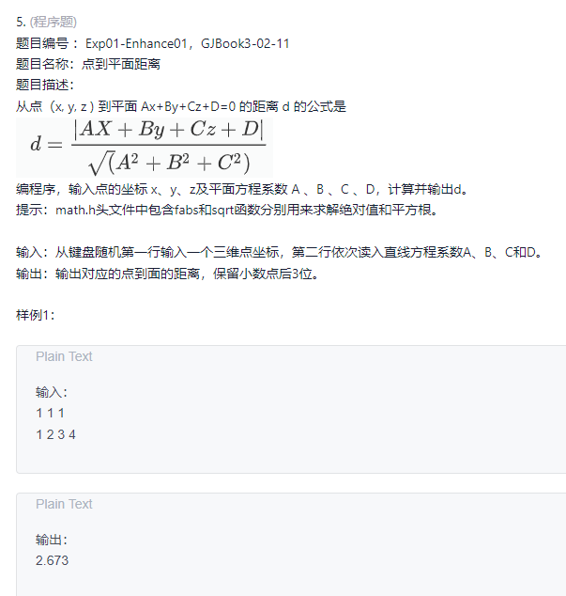
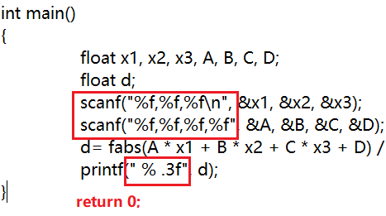
OJ类型的题目中，I/O不要出现与题目样例不符的多余信息！例如：
printf(“Please enter x1,x2,x3:\n”);
……
printf(“d=%.3f”,d);

Slide 46
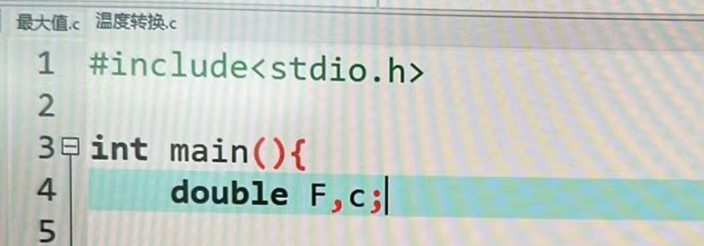
【注意】源程序的命名
不要使用汉字（用英文单词）
用 _ 替代 空格
例如：ex03_01.c
不建议：
ex03 01.c
ex03.01.c
温度转换.c

Slide 47
§2.6.4 格式输出
形式 printf ( <格式控制> ，<输出列表> )
功能
其操作是按照格式控制的要求，把输出列表上的数据转换成字符串，送入标准输出设备上输出。
函数值
输出的字符个数 如果输出操作正确；
EOF 否则。

Slide 48
输出列表 : e1 , e2 , e3 , … , en
int age=18; float score=90;
printf( “%d %f”, age, score );
//注意：输出列表中无 &
格式控制:
格式符
使用形式
m省缺值
N省缺值
说明
d
%d
以带符号10进制形式输出整数（正数不输出符号）
%md
%-md
u
%u
以无符号10进制形式输出整数
%mu
%-mu
c
%c
1
以字符形式输出一个字符：c

Slide 49
格式符
使用形式
m省缺值
N省缺值
说明
s
%s
字符串长度
输出字符串：cc…c
%ms
%-ms
f
%f
6
以小数形式输出实数：
±xx…x.xx…x
%m.nf
%-m.nf
e
%e
6
以指数形式输出实数：
±x.xx…xe±xxx
%m.ne
%-m.ne
%g:自动选择%f和%e二者格式中输出宽度较短的一种形式

Slide 50
printf(“ num1=%-5d flag=’%c’ \n area=%10.3f num2=%5d \n”,
25 , ‘A’ , 123.0/2 , 987 );
‖□□num1=
□□flag=’
’
25□□□
A
‖
□□□□61.500
□□987
□□area=
□□num2=
‖■
【课后实践】
1)将上述程序片段补充完整，使能运行，观察程序的执行结果。
2)在1)基础上，将area的输出格式改为左对齐、总输出宽度为16位，
小数点后占2位，重新编译、连接、执行。
3)将%5d改为%09d,对比执行结果。
4)同理测试 %+d。
【思考】
0和+在输出整数时起何作用?

Slide 51
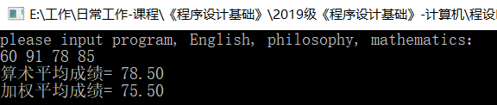
【例2-2】
#define program 90 // 程序设计成绩
#define english 60 // 英语成绩
#define philosophy 85 // 哲学成绩
#define mathematics 70 // 数学成绩
【例2-3】 输入成绩
#include <stdio.h>
int main( ){ //程序、英语、哲学、数学
float program, English, philosophy, mathematics;
float average, sum ; // 平均成绩、总学分
scanf("%f%f%f%f", &program,&English,&philosophy,&mathematics);
average = ( program+English+philosophy+mathematics)/4;
printf("%6.2f\n", average); //输出
sum = 4+2+1+3; // 总学分
average = program*(4/sum)+English*(2/ sum)+philosophy*(1/ sum)+mathematics*(3/sum) ;
printf("%6.2f\n", average); //输出
return 0;
}

Slide 52
顺序控制结构
某部分若执行, 则语句顺序全部被执行
若不执行，则全部语句一个也不执行
形式
{
DS
DS
… …
DS
}
Notes:
举两个变量互换值的例子和函数体的意义，尤其强调return语句的意义是改变程序执行的顺序。

Slide 53
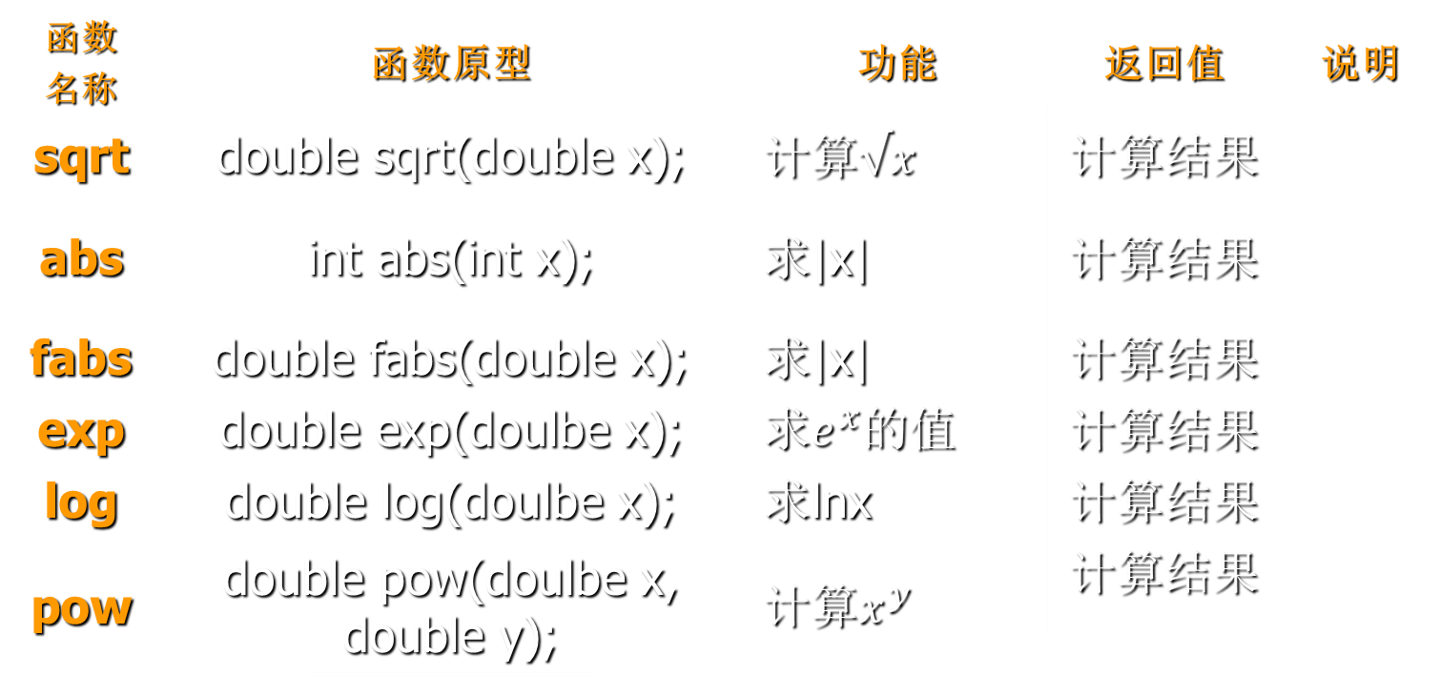
教材P404 常用的数学函数:
【概念】函数原型
函数 名称 | 函数原型 | 功能 | 返回值 | 调用 形式
sqrt | double sqrt(double x); |  | 计算结果 | y=sqrt(x);
abs | int abs(int x); | 求|x| | 计算结果 | y=abs(x);
fabs | double fabs(double x); | 求|x| | 计算结果 | y=fabs(x);
exp | double exp(double x); |  | 计算结果 | y=exp(x);
log | double log(double x); | 求以e为底的对数值 | 计算结果 | y=log(x);
log10 | double log10(double x); | 求以10为底的对数值 | 计算结果 | y=log10(100)
pow | double pow(double x, double y); |  | 计算结果 | z=pow(x,y);

Slide 54
常用的数学函数:
【概念】函数原型
使用数学函数时,要#include<math.h>
函数 名称 | 函数原型 | 功能 | 返回值 | 说明
sin | double sin(double x); | 计算sinx的值 | 计算结果 | x单位为弧度
cos | double cos(double x); | 计算cosx的值 | 计算结果 | x单位为弧度
tan | double tan(double x); | 计算tanx的值 | 计算结果 | x单位为弧度
rand | int rand(void); | 产生-90到32767间的随机整数 | 随机整数
其它:atan, asin, acos

Slide 55
本章小结
语句
表达式语句
表达式
基本符号
特定符：关键字、分隔符、运算符
标识符
间隔符
注释
常量
变量
简单数据类型
类型转换
I/O

